Slide 1
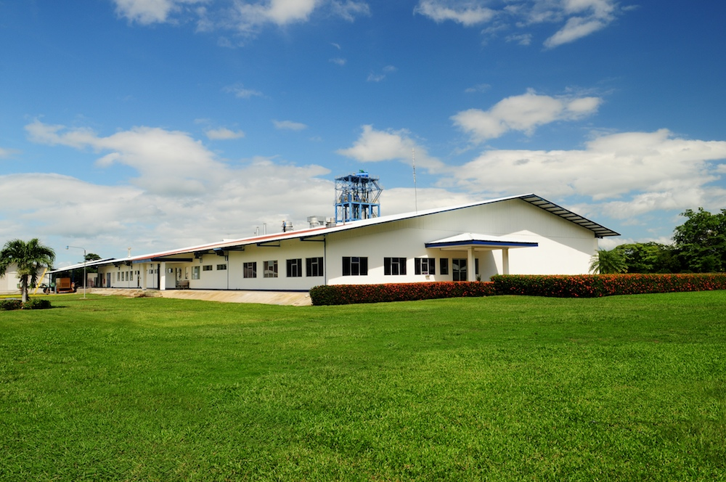
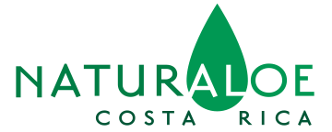
Liberia - Guanacaste
Costa Rica
Cosechando el poder de la naturaleza
Natural Aloe de Costa Rica
Liberia, Costa Rica

Slide 2
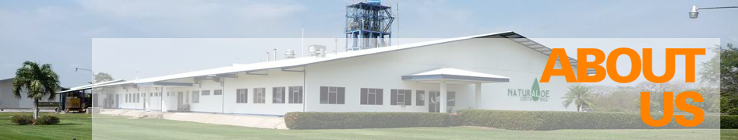
www.naturalaloecostarica.com
Historia de la Compañía
En 1990, Carrington Laboratories, empresa estadounidense basada en Irving, Texas y líder mundial en la industria del aloe vera; tomó la decisión de invertir en Liberia, Costa Rica; en un proyecto agroindustrial para la elaboración de productos de Aloe vera de alta calidad.
El enfoque de Carrington era la extracción del ingrediente activo de la hoja y el desarollo de productos con base a Aloe vera para diferentes segmentos como la industria biofarmacéutica, de dispositivos médicos, suplementos nutricionales y materias primas.
Por más de 30 años, Carrington concentró su investigación científica en extraer la poderosa esencia del Aloe vera de una forma natural y segura; que permita ofrecer todas estas bondades del aloe a los consumidores en una forma bioactiva estable y confiable.
Carrington generó más de 130 patentes para procesos productivos, aplicaciones clínicas y productos a nivel mundial. Desarrollando un proceso único para el procesamiento del aloe que utiliza la más alta teconología para mantener sus características naturales, proceso que seguimos aplicando para la elaboración de nuestros productos.

Slide 3
Quiénes somos?
En el año 2009, Natural Aloe de Costa Rica S.A., adquirió los activos de Carrington Laboratories en Costa Rica. Es una empresa netamente costarricense.
Natural Aloe de Costa Rica es una compañía privada dedicada a la elaboración de extractos y jugos de Aloe vera de la más alta calidad, basada en la tecnología desarrollada por Carrington Laboratories.
La compañía está verticalmente integrada, incluye la finca con la plantación de Aloe vera y una planta industrial única en el mundo por su tecnología.
www.naturalaloecostarica.com

Slide 4
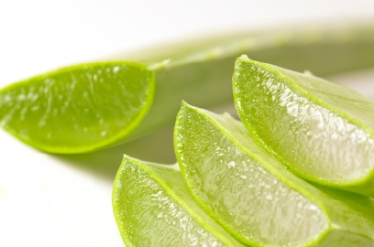
Historia y Componentes del Aloe vera…
El Aloe vera ha sido utilizado en la medicina por miles de años por sus propiedades curativas.
La hoja del aloe vera se compone de dos partes: la cáscara y la pulpa o gel. El gel se compone en un 99.5% de agua y un 0.5% de sólidos.
De este 0.5% de sólidos, hay un 0.15% (30%) el cual contiene el ingrediente activo del aloe vera. Dentro de esto sólidos hay más de 160 sustancias diferentes, entre las cuales destacamos vitamina A, complejo B,C y E; minerales (calcio, magnesio, hierro, zinc etc) aminoácidos (lisina, treonina, valina, triptófano, argina, leucina, etc) enzimas y un alto contenido en polisacáridos ligados a azúcares como glucosa, manosa, ramnosa, xilosa, fucosa, arabinosa, galactosa, y ácidos urónicos.
www.naturalaloecostarica.com

Slide 5
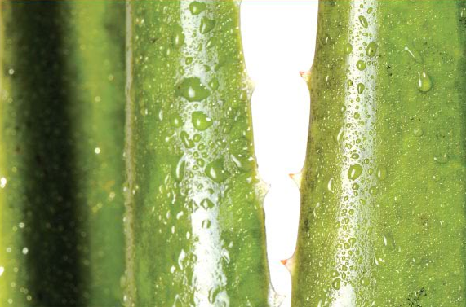
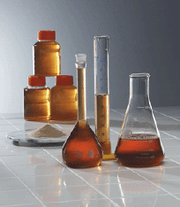
Cúal es el ingrediente activo del Aloe vera?
A inicios de los años 80 se identificó que una manosa acetilada de alto peso molecular, conocida también como acemannan, es el componente activo de Aloe vera.
El Aloe vera, por su alto contenido de polisacáridos, debe ser procesado de forma adecuada para que no pierda sus propiedades.
Es de vital importancia que estos carbohidratos, durante el proceso de extracción, no sufran modificaciones y se mantengan idénticos a como se encuentran en la hoja; para que estos beneficios se vean reflejados de manera consistente en el producto final.
www.naturalaloecostarica.com

Slide 6
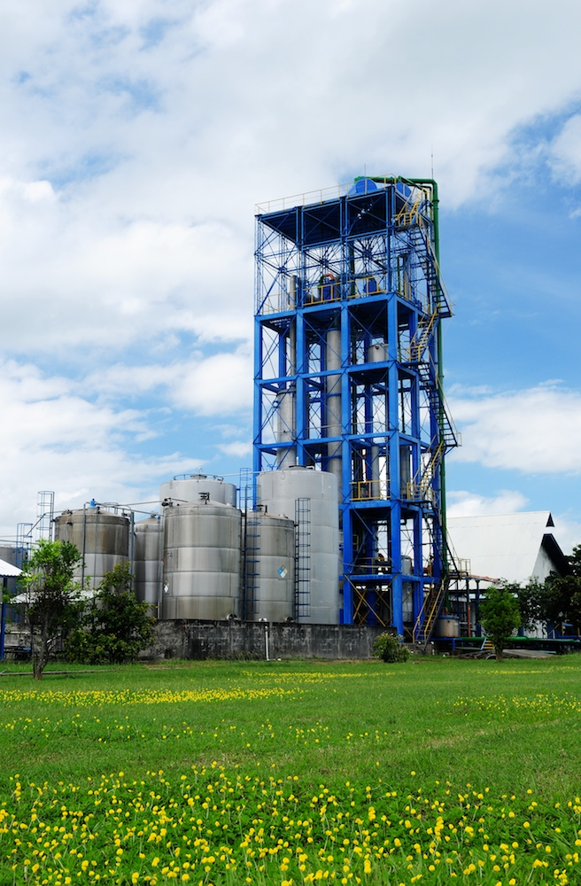
Natural Aloe Costa Rica- Que nos caracteriza
Nuestro Aloe vera se desarrolla en nuestra finca en Costa Rica. El clima provee un ambiente óptimo para el crecimiento de las plantas durante todo el año en un suelo volcánico rico en minerales.
Natural Aloe cosecha y procesa todo el aloe en un lapso no mayor a 24 horas. El procesar hojas frescas minimiza la exposición de las mismas a elementos que las puedan dañar como el calor y el viento.
Nuestra tecnología “propia” utiliza un “proceso en frío” que estabiliza inmediatamente el ingrediente activo del aloe. Este proceso elimina las bacterias y la aloina (laxante) mediante una precipitación con etanol a baja temperatura. Después de precipitado, los sólidos estabilizados del aloe se separan del agua y del etanol. No se usan enzimas, solventes tóxicos o carbón activado, dando esto una alta concentración de manosas acetiladas y un alto peso molecular.
Nuestros productos se deshidratan en frío (freeze dried). Al hacer esto, eliminamos los residuos de agua y etanol, preservando al mismo tiempo el ingrediente activo del Aloe vera.
Natural Aloe produce bajo estándares farmacéuticos; de producción orgánica, HACCP e ISO 9000, asegurándose la más alta calidad y un alto porcentaje de ingrediente activo en cada uno de los lotes.
www.naturalaloecostarica.com

Slide 7

Nuestros Productos
Extractos de aloe vera en polvo:
Acemannan Hydrogel
Verapol Premium
Verapol Classic
Hydrapol
Mayor contenido de ingrediente activo en el mercado.
Sin preservantes ni aditivos
El uso y dosis a consumir de nuestros productos están basados en estudios clínicos y “DSHEA Claims”.
Son usados en diferentes áreas, las cuales incluyen: Farmacéutica, Suplementos Nutricionales, Bebidas de Bienestar, Salud, Cosmética.
www.naturalaloecostarica.com

Slide 8
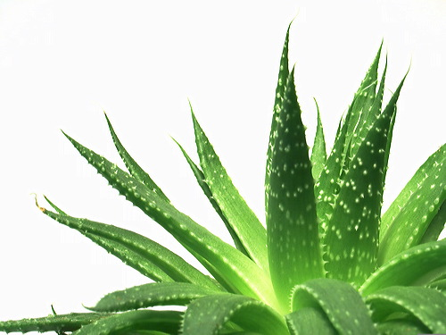
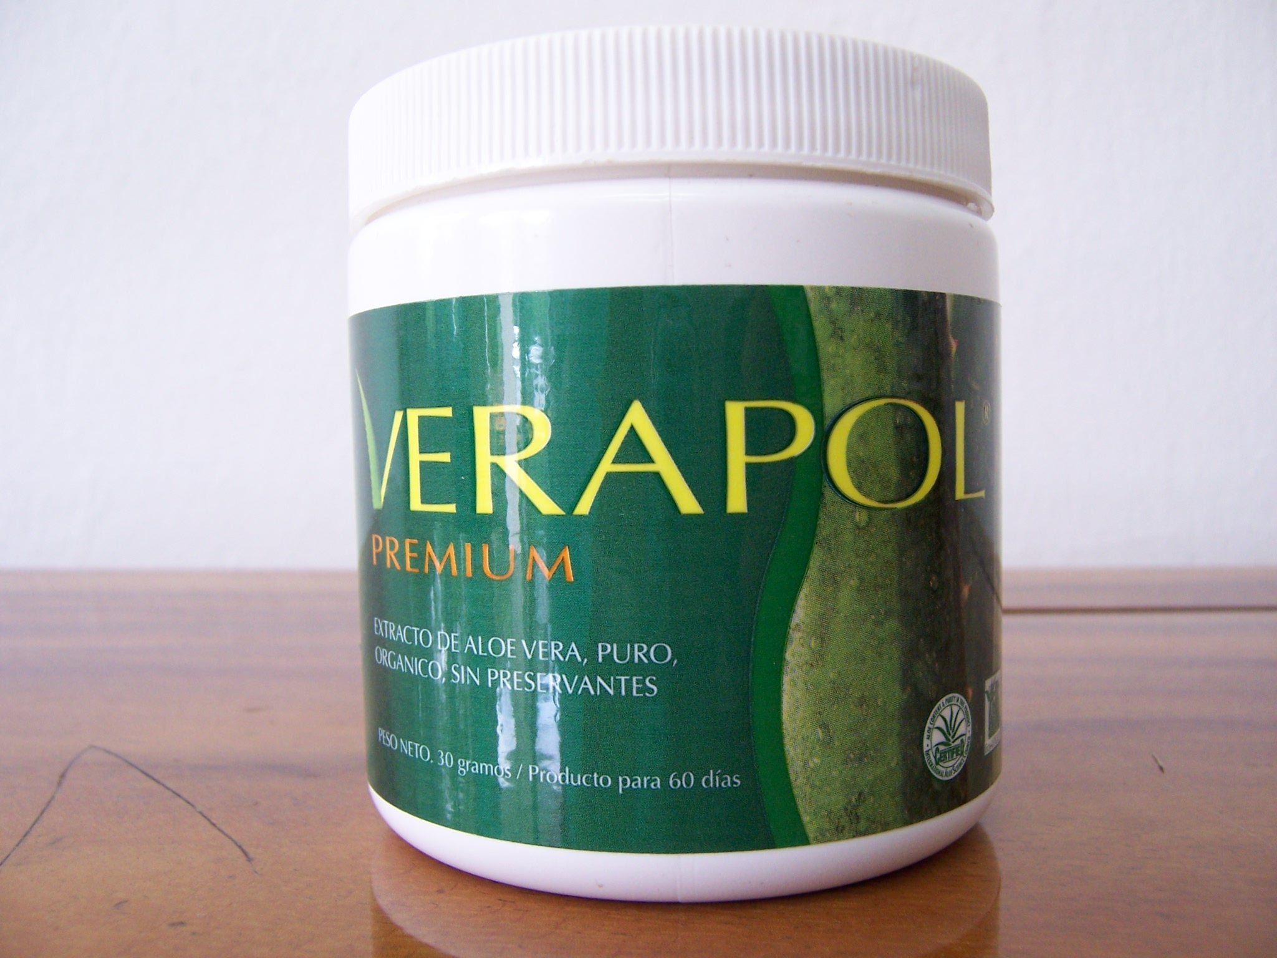
DSHEA claims del Verapol® Premium:
El consumo de Verapol® Premium en una dosis diaria de 160 mg conlleva las siguientes “DSHEA claims” o afirmaciones:
“Helps support gastrointestinal function”
“Supports digestive function”
“Aids in digestion”
“Immune stimulating formula”
“Consumption of Verapol® Premium supports immune system function”
“Ingestion of Verapol® Premium beverage on a regular basis helps maintain a healthy cholesterol level”
*Dietary Supplement Health and Education Act (1994 FDA)

Slide 9
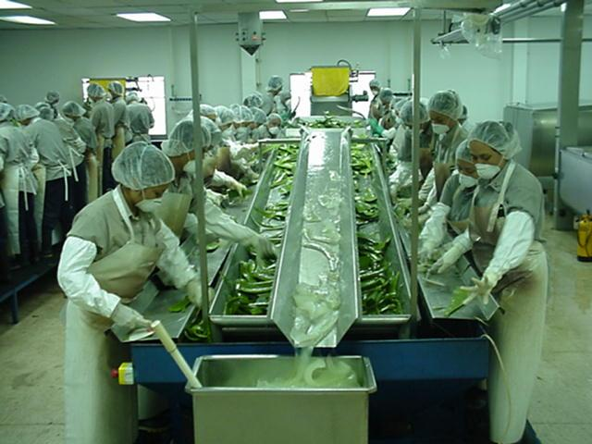
Nuestros Productos
Gel de Aloe:
Gel de Aloe con Pulpa
Gel de Aloe Despulpado
Trocitos de Aloe
Bebidas:
Funcionales
Refrescantes
Son productos con alto contenido de ingrediente activo.
Nuestro mercado meta son: compañías embotelladoras y distribuidoras de bebidas; alimentos y fabricantes de cosméticos.
www.naturalaloecostarica.com

Slide 10

4 Km. Sur de la entrada a Liberia
Liberia, Guanacaste Costa Rica
Apartado Postal 428-5000 Liberia
Tel: +(506) 2666 0100
Fax: +(506) 2666 0384
Email: info@naturalaloecostarica.com
Website: www.naturalaloecostarica.com

